Slide 1
ИНТЕЛЛЕКТУАЛЬНОЕ РАЗВИТИЕ ДЕТЕЙ ДОШКОЛЬНОГО ВОЗРАСТА ИМЕЕТ ПЕРВОСТЕПЕННОЕ ЗНАЧЕНИЕ, ПОТОМУ ЧТО ФОРМИРУЕТ НАВЫКИ
ДЛЯ УСПЕШНОГО ОВЛАДЕНИЯ УЧЕБНОЙ ДЕЯТЕЛЬНОСТЬЮ
УЧЕБНЫЙ ГОД | УРОВЕНЬ ОСВОЕНИЯ ОБРАЗОВАТЕЛЬНОЙ ПРОГРАММЫ
2019-2020 | 100%
2020-2021 | 100%
2021-2022 | 100%
ФРОНТАЛЬНАЯ ДИАГНОСТИКА ГОТОВНОСТИ
К ШКОЛЬНОМУ ОБУЧЕНИЮ
ОСНОВНЫЕ ПОКАЗАТЕЛИ
В ЧАСТИ ИНТЕЛЛЕКТУАЛЬНОГО РАЗВИТИЯ ДЕТЕЙ

Slide 2
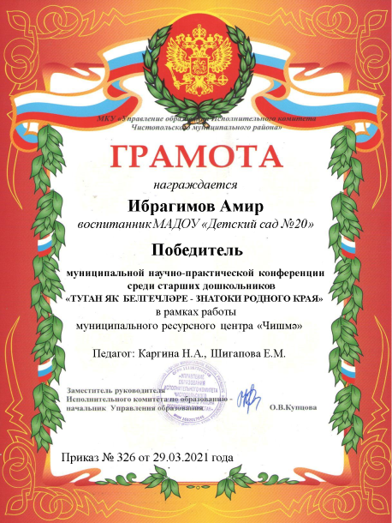
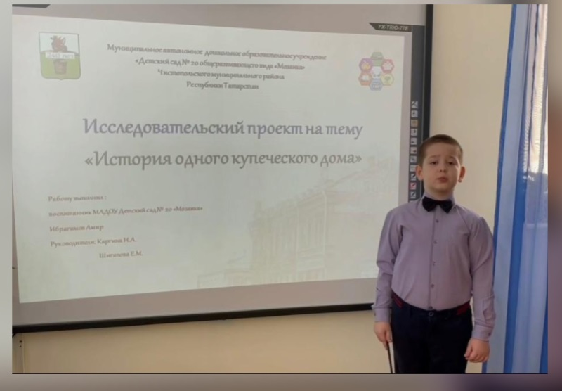
ДОСТИЖЕНИЯ ДЕТЕЙ В ЧАСТИ
ИНТЕЛЛЕКТУАЛЬНОГО И ПОЗНАВАТЕЛЬНОГО РАЗВИТИЯ ДЕТЕЙ
Достижения воспитанников:
Победитель, Призер муниципального турнира способностей «Супер Детки», 2019., 2020, 2021, 2022 г.г.;
2021 г.;
Победители и призеры республиканского конкурса «Одаренный ребенок», 2019 г.;
Победитель муниципального турнира способностей «Юный шашист» 2019г.
Победитель и лауреат муниципальной научно-практической конференции «Знатоки родного края» 2021г.

Slide 3
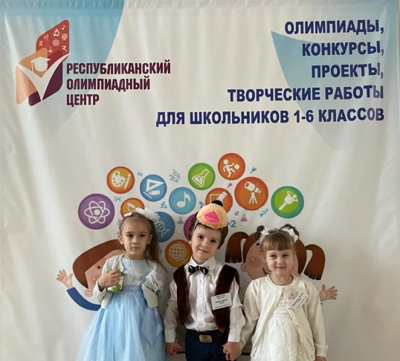
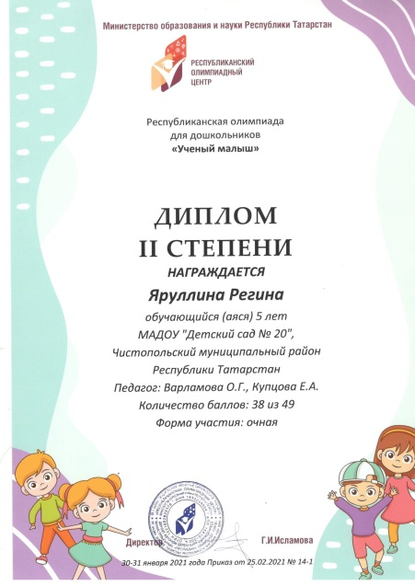
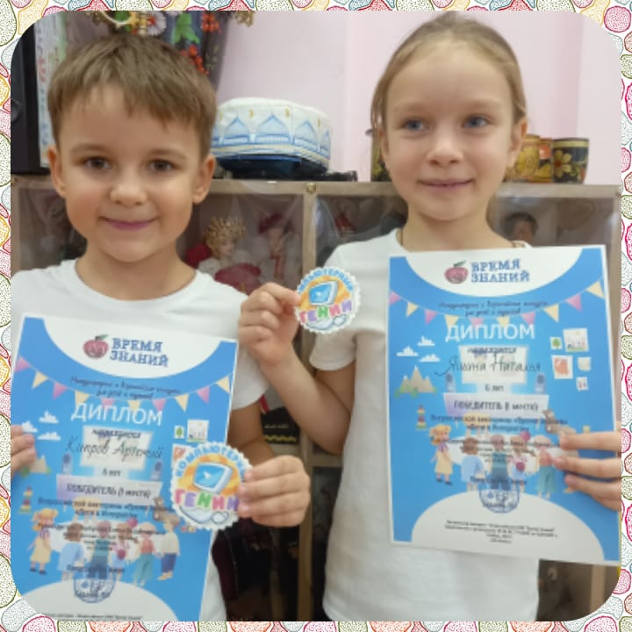
ДОСТИЖЕНИЯ ДЕТЕЙ В ЧАСТИ
ИНТЕЛЛЕКТУАЛЬНОГО И ПОЗНАВАТЕЛЬНОГО РАЗВИТИЯ ДЕТЕЙ
Достижения воспитанников:
Победители и призеры республиканской олимпиады «Умка», 2019., 2020, 2021, 2022 г.г.
Победители и призеры республиканской олимпиады «Ученый малыш», 2019., 2020, 2021, 2022 г.г.;
;

Slide 4
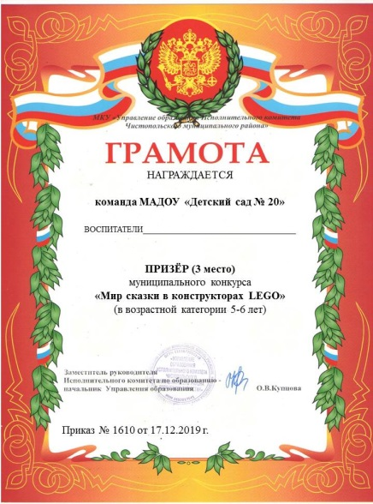
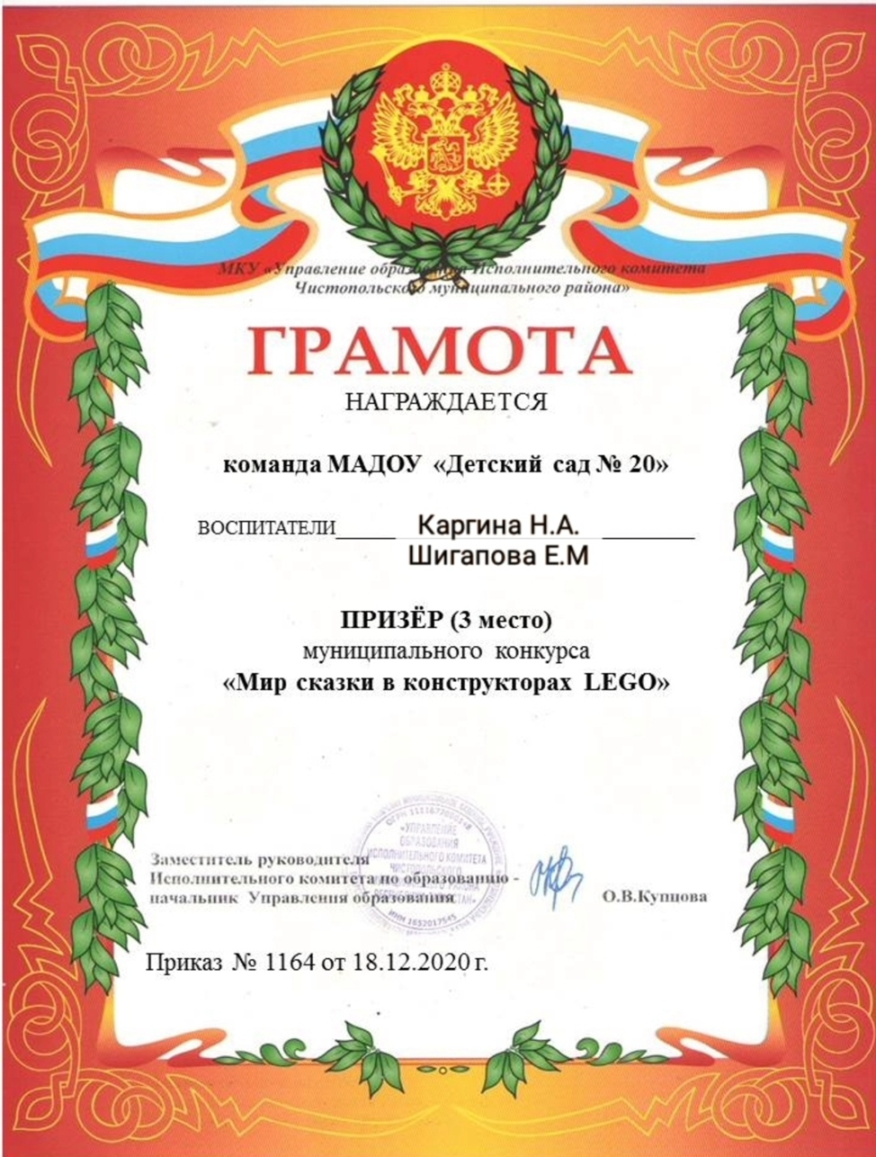
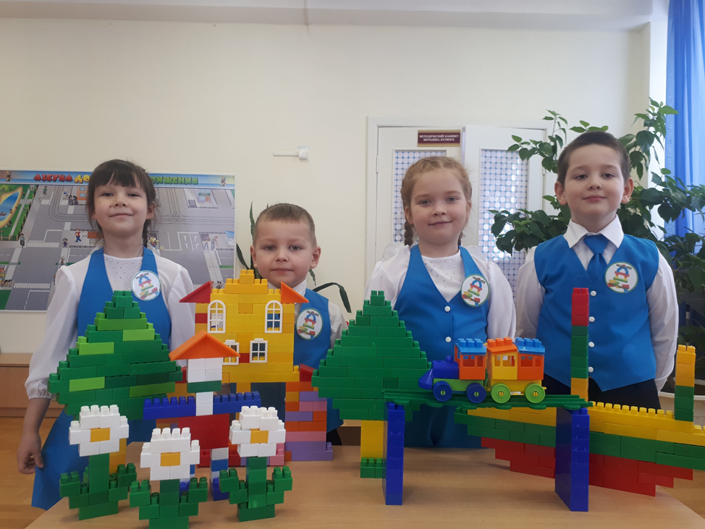
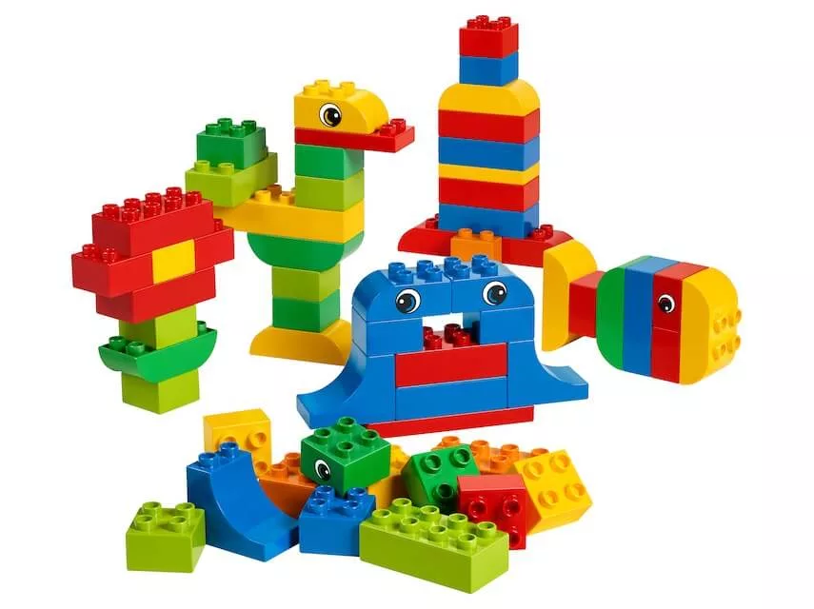
ДОСТИЖЕНИЯ ДЕТЕЙ В ЧАСТИ
ИНТЕЛЛЕКТУАЛЬНОГО И ПОЗНАВАТЕЛЬНОГ РАЗВИТИЯ ДЕТЕЙ
Призер: (3 место): муниципального конкурса «Мир сказки в конструкторах ЛЕГО» 2019г.
Призер: (3 место): муниципального конкурса «Мир сказки в конструкторах ЛЕГО» 2020г.
Призер: (3 место): муниципального конкурса «Мир сказки в конструкторах ЛЕГО» 2021г.

Slide 5
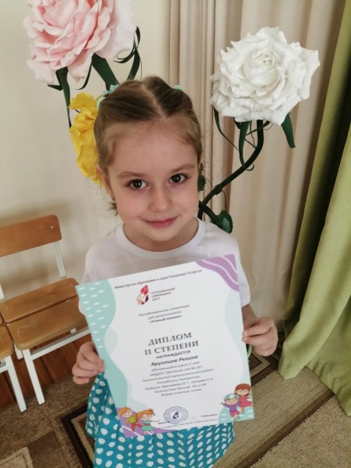
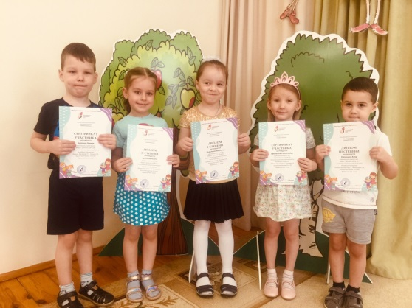
ДОСТИЖЕНИЯ ДЕТЕЙ В ЧАСТИ
ИНТЕЛЛЕКТУАЛЬНОГО И ПОЗНАВАТЕЛЬНОГ РАЗВИТИЯ ДЕТЕЙ
Достижения воспитанников:
Победители и призеры
республиканской олимпиады для дошкольнииков
«Юный эрудит», 2020г.;
Победители и призеры республиканского экологического конкурса «Светлячок», 2020 г.

